Slide 1


C# + Oracle + API
영화 찾기 프로그램
곽우영

Slide 2
INDEX
제작개요
01
API +C# + Oracle 영화 찾기 프로그램
개발 및 구현
02
오류개선
03
영상 및 형상관리
04

Slide 3



보고 싶은 영화를 쉽게 찾기 위한
프로그램이 될 수 있도록 UI, DB 설계
Oracle DB를 이용하여 내가 좋아하는 영화를 한 눈에 쉽게 볼 수 있도록 설계
API를 통한 데이터 확보 및 가용성 높은 UI&UX를 적용한 프로그램 제작

Slide 4
프로젝트 일정
 | 23 | 24 | 25 | 26 | 27 | 28 | 29 | 30 | 1
프로젝트 계획
DB설계
화면 설계
기능 구현 및 테스트
화면 구현 및 테스트
최종점검

Slide 5
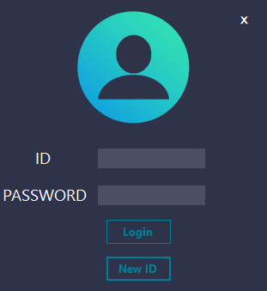
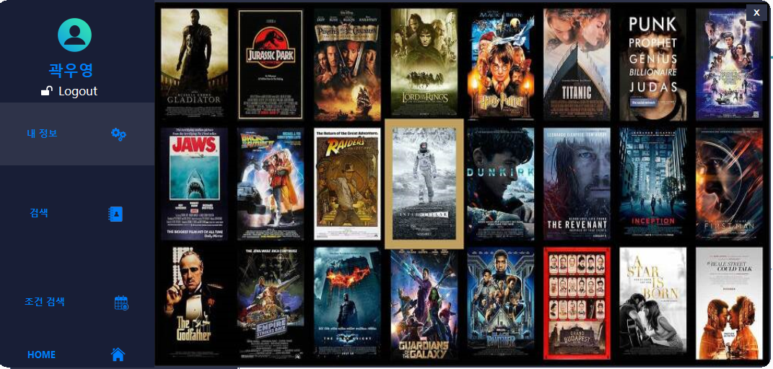
2
3
1
4
1
DB를 이용한 회원가입과 로그인
별점 준 영화와 많이 찾은 영화 정보
2
3
보고 싶은 영화 검색
4
특정 조건 검색

Slide 6
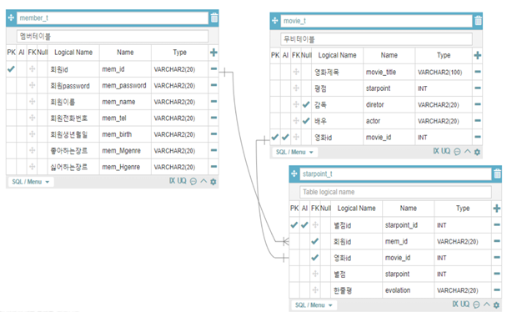

Slide 7
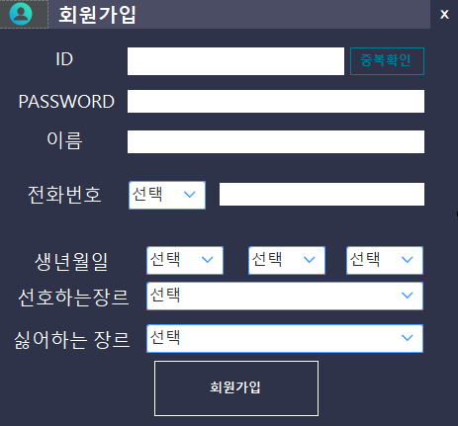
MVC패턴을 적용하여 모델에는 사람의 정보가 리스트로 구현되어 있고, 뷰에는 추가할 수 있는 버튼과 텍스트 박스로 이루어짐. 컨트롤러는 중간에 위치하여 여러 기능을 수행함.
입력 하지 않은 정보가 있거나 특수한 문자가 입력되면 오류 메시지를 출력함.

Slide 8
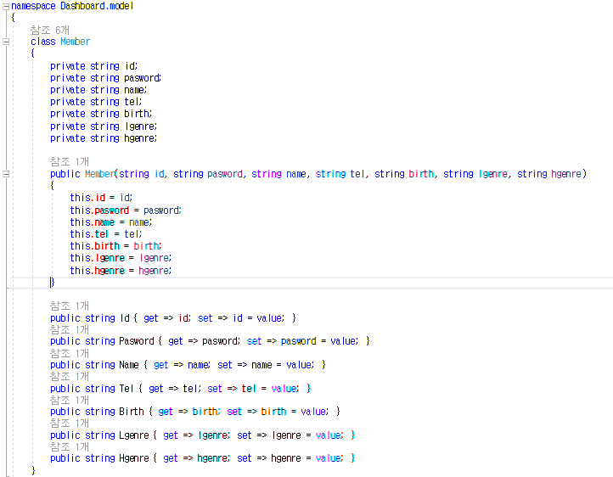
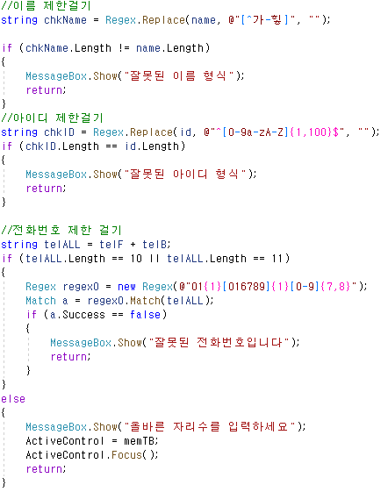
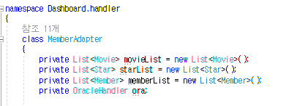
① MVC패턴 적용
②
특수문자 , 미입력 시
오류 메시지 출력

Slide 9
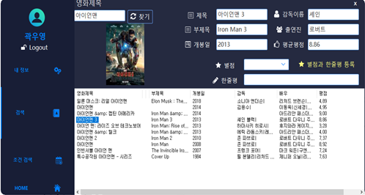
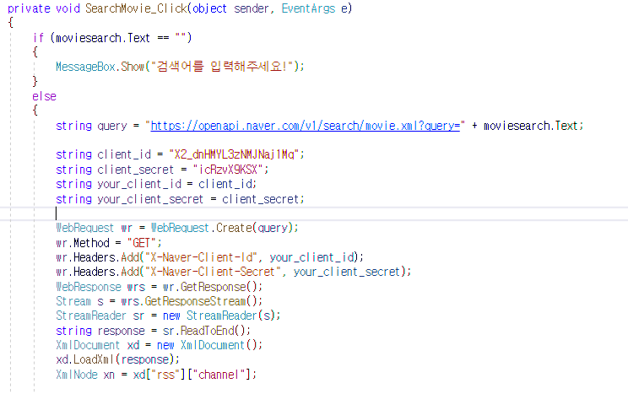
비로그인 오픈 API이므로 GET으로 호출할 때 HTTP Header에 애플리케이션 등록 시 발급받은 Client ID와 Client Secret 값을 작성
xml문서에 있는 검색 결과를 찾기 위해 channel를 이용

Slide 10
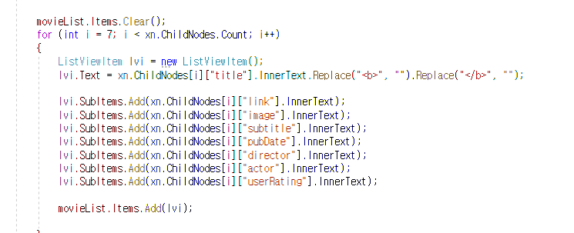
movieList.Items.Clear() 검색 했을 때 입력된 정보를 지우기 위해 작성
Item 태그로 개별 검색 결과로 찾은 title, link, image, subtitle, pubDate, director, actor, userRating을 리스트에 추가, 리스트뷰 속성 추가

Slide 11
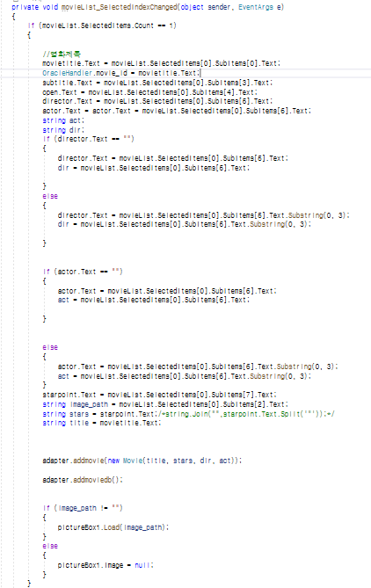
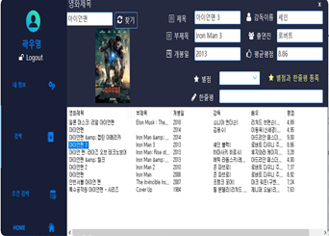
그리드 뷰를 클릭하면 자동으로 저장된 해당 정보를 가져옴 가져온 정보들을 DB에 넣도록 설계
별점 버튼을 누르면 해당 영화의 제목과 별점 한 줄 평이 DB에 들어가도록 설계

Slide 12
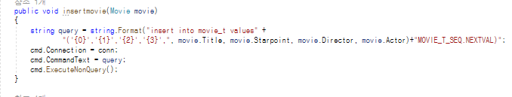
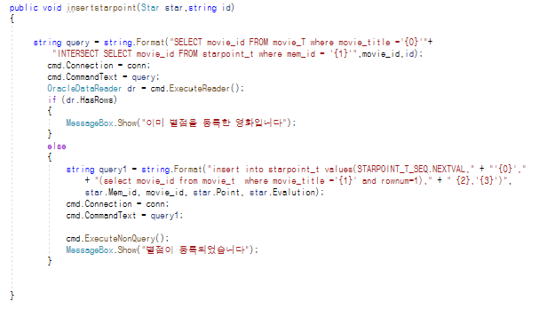
영화의 제목, 별점, 감독, 배우 입력
이미 별점을 준 사용자가 같은 영화에 중복으로 별점 줄 수 없음

Slide 13
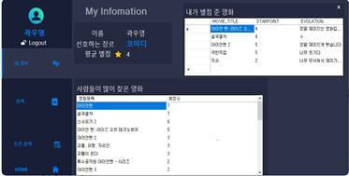
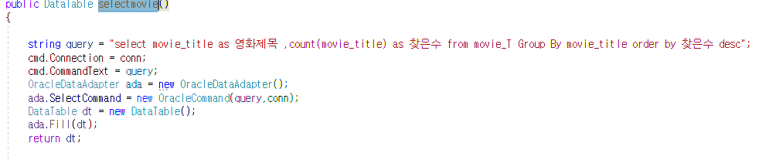
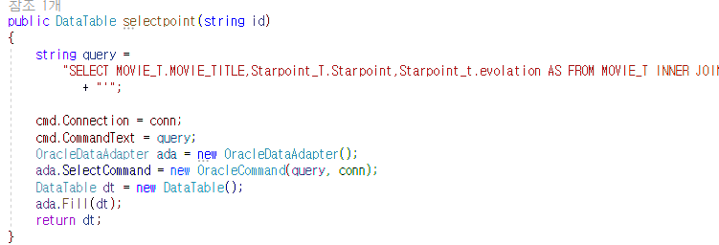
이름, 선호하는 장르, 평균, 별점, 내가 별점 준영화, 사람들이 찾은 영화를 볼 수 있음.
DB에 저장된 정보들을 SQL문을 활용하여 GridView에 출력가능.

Slide 14
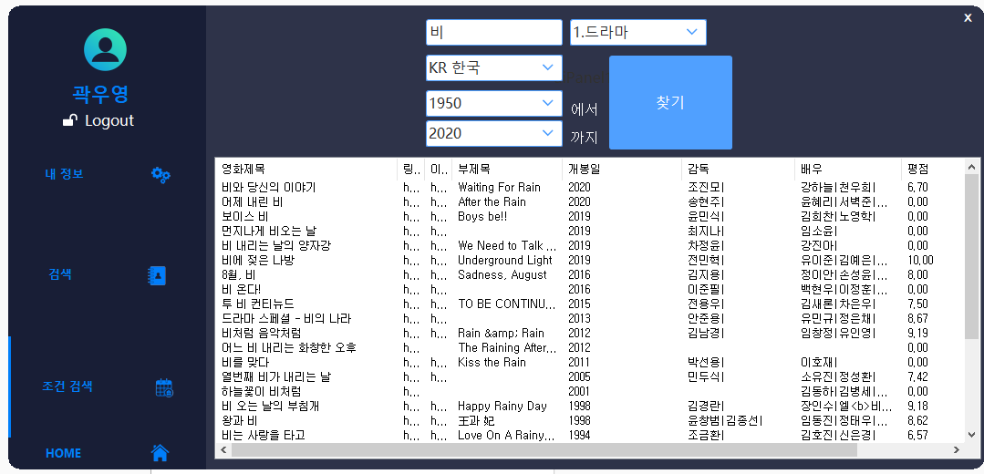
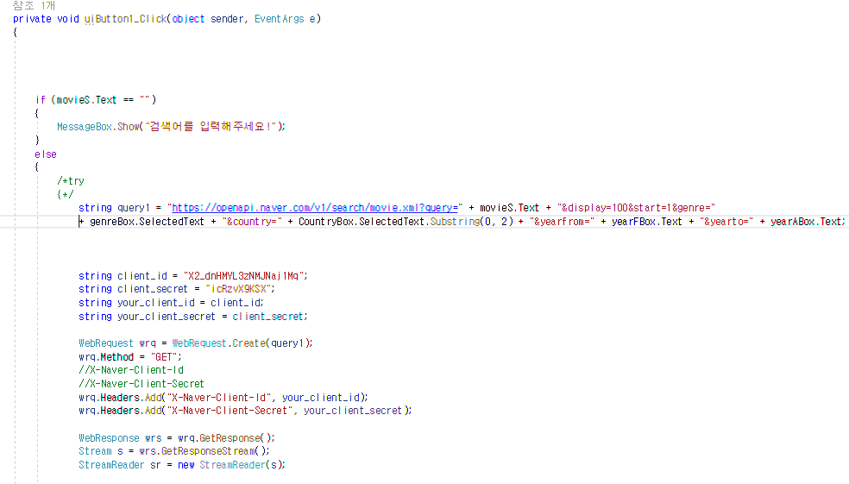
여러가지 조건을 comboBox로 선택할 수 있음.
선택된 내용에 따라 조건을 다르게 하여 검색 가능하게함.

Slide 15
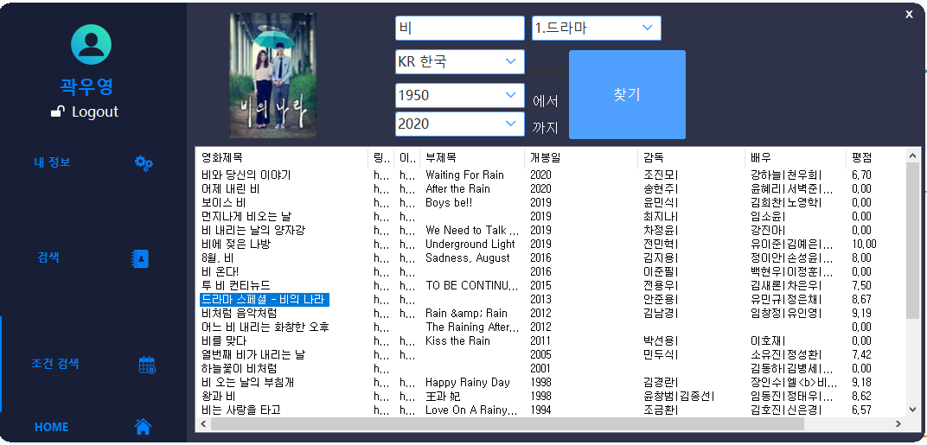
제목을 선택하면 영화의 포스터가 출력
SelectedIndexChanged를 이용, 영화를 클릭 하면 이벤트 발생

Slide 16
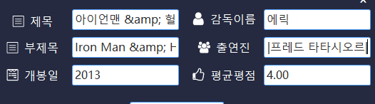
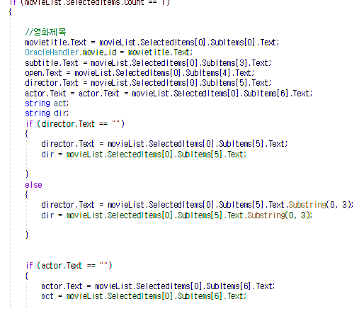
텍스트 박스에 불필요한 문자와 너무 많은 정보가 들어가는 오류
Substring을 사용하여 오류 개선

Slide 17
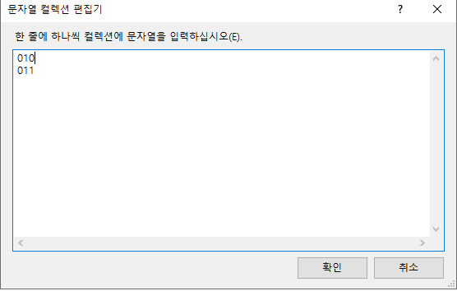
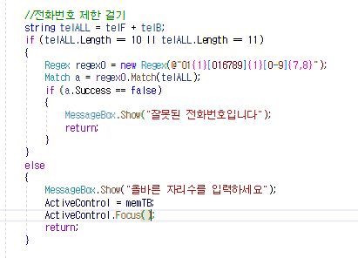
전화번호가 010이 아닌 011도 있다는 오류
ComboBox에서 제한을 두고 다른 번호는 못들어가게 개선

Slide 18
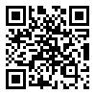
GitHub : github.com/rhkrdndud22

Slide 19
향후 개선 방향
로그인 API 활용 현재 DB에 저장된 정보로만 로그인이 가능하지만 API를 활용하여 네이버 아이디를 사용한다면 더 효율적일 것 같음.
별점 기능 추가 내가 준 별점만 볼 수 있지만 같은 영화를 다른 사람이 준 별점과 한줄평을 볼 수 있으면 좋을 듯 함.

Slide 20
감사합니다

